Slide 1
Interne presentatie
Week 6 Groep 4
Akram M’barek 19066171 Richal Rambaran 19029217 Ahmad Alkhatib 18019234 Jesse Huizing 18053580 TJ Herdigein 18140572 Charlie Verboom 19033044
Maandag 03-10-2022

Slide 2
Inhoud
Gebruikers simuleren
Models trainen en fitten
Verbanden tussen gebruikers en recepten

Slide 3
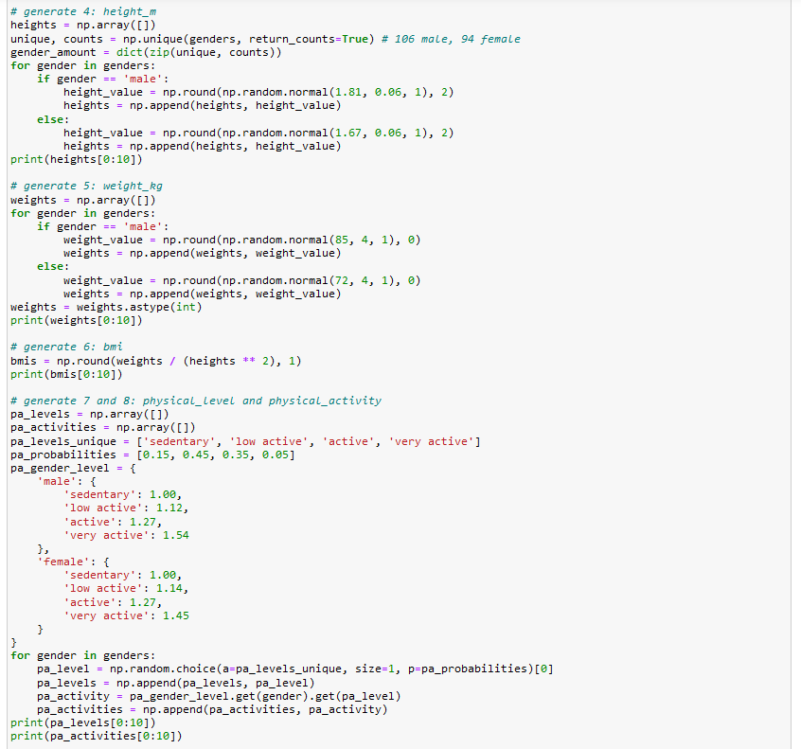
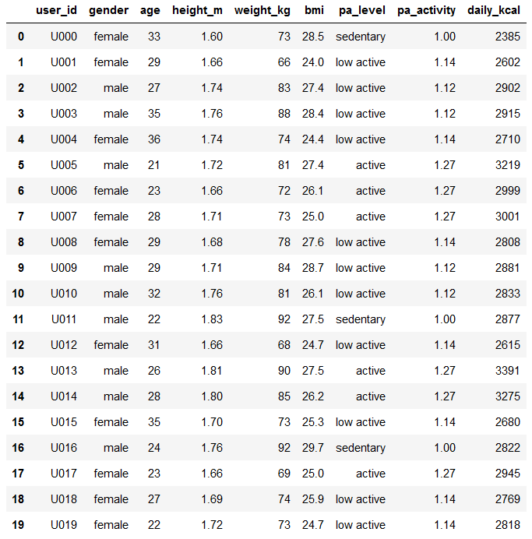
Gebruikers simuleren
Gebruikers aangemaakt
Waarden zoals lengte, gewicht, fysieke activiteit

Slide 4
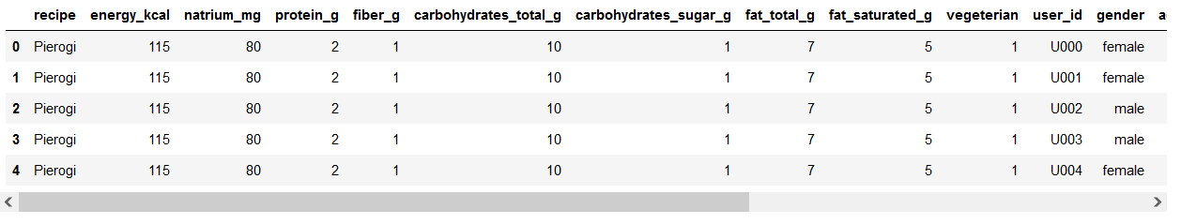
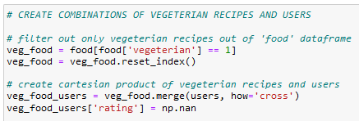
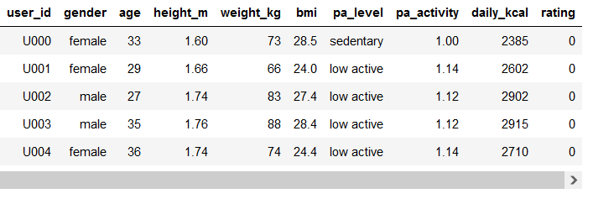
Gebruikers simuleren
Elke Gebruiker geeft per vegetarisch recept een rating
Voorspel rating voor toekomstige recepten

Slide 5
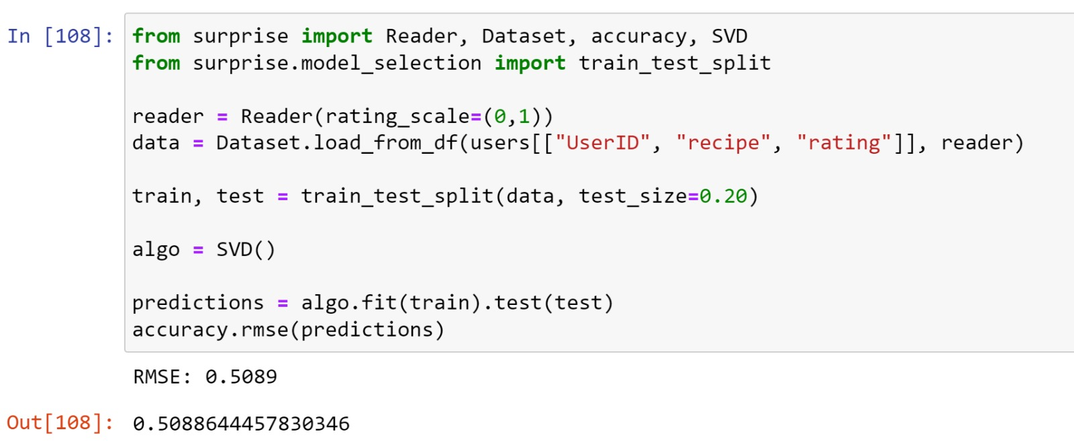
Models trainen en fitten
Scikit Surprise

Slide 6
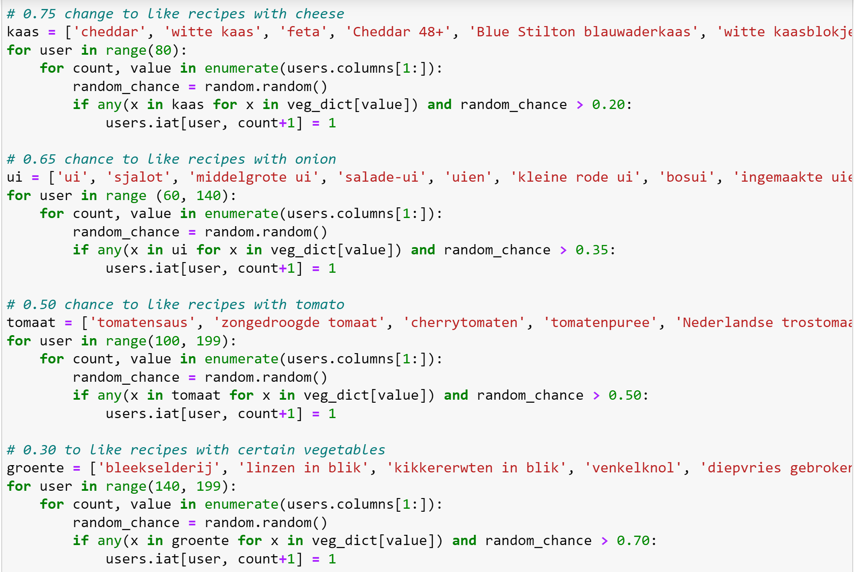
Verbanden in gebruikers
Groepen gebruikers hebben bepaalde voorkeuren

Slide 7

Vragen

